Slide 1

স্বাগতম

Slide 2

শিক্ষক পরিচিতিঃ মোহাম্মদ শামীম মিয়া
বি, এস, সি; বি, এড, এম, এ
সিনিয়র শিক্ষক
রতনপুর হাজ্বী ছৈয়দেররহমান স্মৃতি উচ্চ বিদ্যালয়
ফেনি সদর, ফেনী।
মোবাইলঃ ০১৮৪২১৪৮৮২৫

Slide 3

শ্রেণি : ৮ম
বিষয়ঃ গনিত
অধ্যায় : ২য়
পাঠের বিষয়ঃ মুনাফা
সময় : ৪৫ মিনিট।

Slide 4
শিখনফলঃ
এই পাঠ শেষে শিক্ষার্থীরা-
১।মুনাফা কী তা বলতে পারবে।
২ । মুনাফার সূত্র লিখতে পারবে ।
৩।মুনাফা সংক্রান্ত সমস্যা সমাধান করতে পারবে।

Slide 5
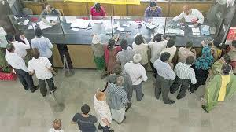
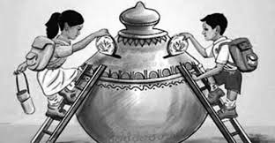
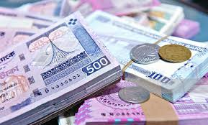
নীচের চিত্র গুলি দেখ…
শিক্ষার্থীরা ব্যাংকে কি সঞ্চয় করছে?
২য় চিত্রে, কি লেনদেন হচ্ছে?
ব্যাংকে টাকা জমা রাখলে, কি হয়?
ব্যাংকে টাকা জমা রাখলে, নির্দিষ্ট সময় পর ব্যাংক অতিরিক্ত যে টাকা ফেরত দেয় তাকে কি বলে?

Slide 6
আজকের পাঠ…..
মুনাফা

Slide 7

মুনাফা নির্ণয়ের সুত্র
মুনাফা =আসল×সময়×হার
অর্থাৎ I= pnr

Slide 8
চল মুনাফার সূত্রের ব্যাখা জেনে নিই ……
মুনাফা= মুনাফাআসল – আসল
মুনাফা দুই ধরনের। ক) সরল মুনাফা ও
খ) চক্রবৃদ্ধি মুনাফা।
সরল মুনাফার ক্ষেত্রে, I= Pnr,
I=মুনাফা,(profit)
P=আসল, (principal)
n=সময়, (time)
r=মুনাফার হার,(rate of interest)

Slide 9
একক কাজঃ
সময়-৫ মিনিট
বার্ষিক শতকরা মুনাফার হার ৭ টাকা হলে,৩০০০ টাকার ৩ বছরের মুনাফা কত ?

Slide 10
চল এবার মিলিয়ে নিই
দেওয়া আছে,
মূল্ধন ( p ) = ৩০০০ টাকা
সময় ( n ) = ৩ বছর
মুনাফার হার ( r ) = ৭%
=
=০.০৭
আমরা জানি,
সরল মুনাফা ( I)= Pnr
= ৩০০০ ×৩ ×০.০৭
= ৬৩০ টাকা
উত্তরঃ ৬৩০ টাকা।

Slide 11
জোড়ায় কাজঃ
বার্ষিক শতকরা মুনাফার হার কত হলে ৩০০০ টাকায় ৩ বছরে সরল মুনাফা ৬৩০ টাকা হবে ?

Slide 12
এসো মিলিয়ে নিই-
আমরা জানি,
মুনাফার হার (r) =
=
=৭%

Slide 13
দলীয় কাজঃ
৪% হার মুনাফায় ৪০০০ টাকার ৪ বছরের সরল মুনাফা নির্ণয় কর।

Slide 14
বাড়ির কাজঃ
৯% হার মুনাফায় ৫০০০ টাকার ৫ বছরের সরল মুনাফা কত?

Slide 15

সকল কে ধন্যবাদ

